Slide 1
java 线程那点事儿
58同城信息质量技术部
杜标培

Slide 2
目录概述
0.1 操作系统中进程和线程的概念
0.2 线程的三种使用方式
0.3 ThreadLocal深入剖析与使用
0.4 多线程高级并发编程
0.5 Java线程池使用
0.6 实际工作案例分享
0.7 Q&A

Slide 3
操作系统中进程和线程的概念
0.1 进程
一个内存中运行的应用程序
每个进程都有自己独立的一块内存空间
一个进程中可以启动多个线程
两个特性
• 资源拥有者： 进程拥有内存、I/O设备、文件等资源
• 调度与执行： 进程具有执行状态、调度优先级，是操作系统调度的实体
0.2 线程
所有线程处于同一内存空间，可以访问相同的数据
一个线程改变内存中的数据时，其他线程均可以看到结果
文件权限共享

Slide 4
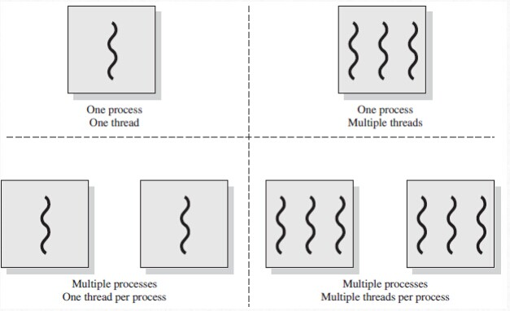
操作系统中进程和线程的概念
0.3 进程与线程
应用方式类别
多线程：
操作系统支持单一
进程中存在并发执行
的能力
线程优势？

Slide 5
JAVA线程概念
0.1 java中线程：有两件不同的事
java.lang.Thread类的一个实例
线程的执行。
1.装好jvm环境、部署好一个java应用 这就产生了一个java进程
2. 一个Java应用总是从main()方法开始运行，运行main()方法时虚拟机就会开启一个主线程。
3. 业务场景举例
线程总体分两类：
用户线程：当所有用户线程执行完毕的时候，JVM自动关闭。
守护线程：不独立于JVM，守候线程一般是由操作系统或者用户自己创建的

Slide 6
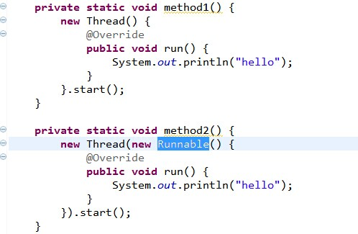
线程的三种使用方式
Thread 无参构造、有参构造、一个类只能继承一个父类
Runnable 任务无返回值、run方法不可以抛出异常、可以实现多继承
实现：

Slide 7
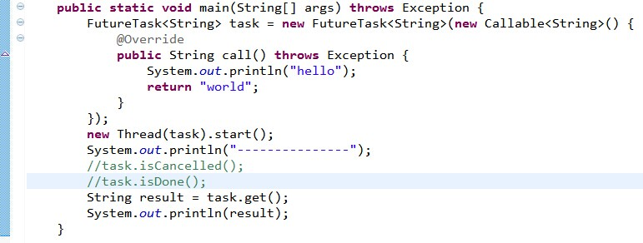
线程的三种使用方式
Callable
有返回值、call方法可以抛出异常、异步计算结果、可控制任务执行状态
实现：

Slide 8
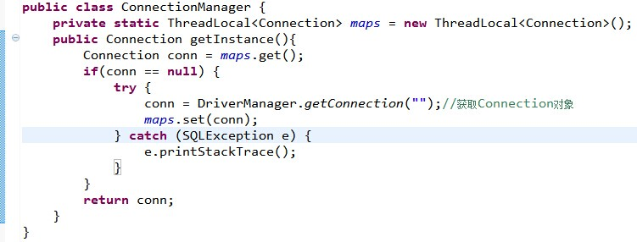
ThreadLocal深入剖析与使用
用途
为并发而生、解决线程安全问题
如何做到
通过为每个线程提供一个独立的变量副本解决了变量并发访问的冲突问题。
使用

Slide 9
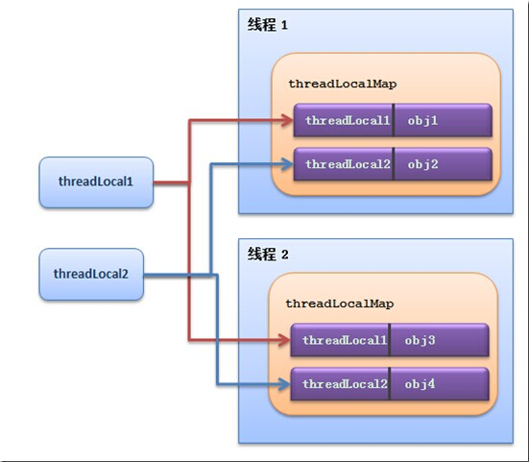
ThreadLocal深入剖析与使用
ThreadLocal与同步机制
变量副本是创建不是拷贝
每个线程有自己的变量副本
业务场景举例：
变形金刚

Slide 10
ThreadLocal深入剖析与使用
缺点
系统开销大、耗内存、以空间换取时间
疑问
1：有一个用户请求就会启动一个线程。而如果ThreadLocal用的是变量副本，那我们把connection放在Threadlocal里的话，那么我们的程序只需要一个connection连接数据库就行了，每个线程都是用的connection的一个副本，那为什么还有必要要数据库连接池呢？
2:既然ThreadLocal当当前线程中没有时去新建一个新的，有的话就用当前线程中的，那数据库连接池已经有了这种功能啊，还要ThreadLocal干什么？

Slide 11
多线程高级并发编程
并发编程-锁
synchronized
Java语言的关键字，当它用来修饰一个方法或者一个代码块的时候，能够保证在同一时刻最多只有一个线程执行该段代码。
同步方法
同实例同步方法调用
不同实例同步方法调用
静态同步与异步
同步代码块
对象在锁定代码段中被修改，则这个锁也就消失
生产者与消费者举例

Slide 12
多线程高级并发编程
并发编程-锁
lock
实现提供了比使用 synchronized 方法和语句可获得的更广泛的锁定操作。此实现允许更灵活的结构，可以具有差别很大的属性，可以支持多个相关的 Condition 对象。
特性：
在不同的作用范围内获取和释放
以任何顺序获取和释放多个锁
eg:
获取节点 A 的锁，然后再获取节点 B 的锁，然后释放 A 并获取 C，然后释放 B 并获取 D，依此类推

Slide 13
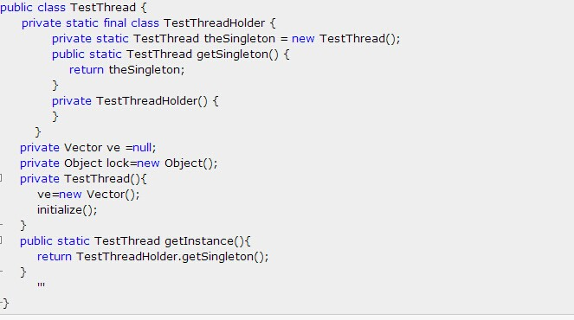
多线程高级并发编程
单例模式中对多线程的考虑

Slide 14
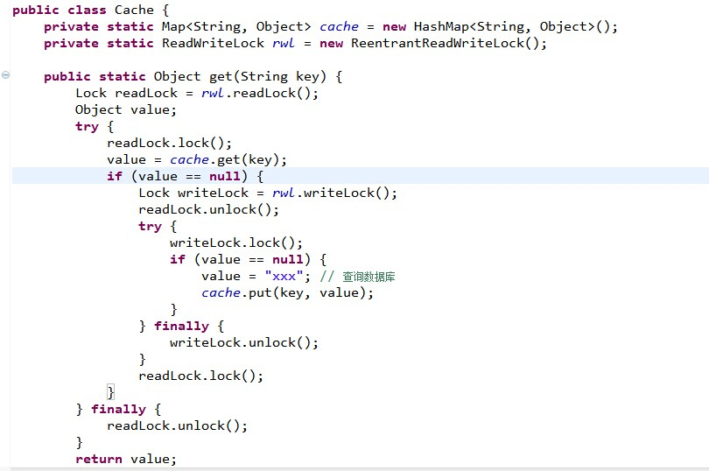
多线程高级并发编程
并发编程-允许读并发、不允许写并发
读取锁可多个
线程同时保持
写入锁是独占的

Slide 15
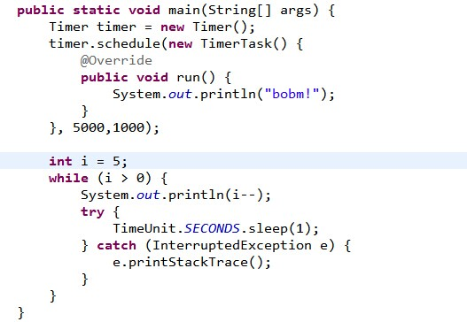
多线程高级并发编程
并发编程-计时器
参数1：
TimerTask,并实现run() 方法
调用 schedule() 方法后，
参数2：
要等待这么长的时间才可以
第一次执行run() 方法。
参数3：
第一次调用之后，从第二次开始
每隔多长的时间调用一次 run() 方法

Slide 16
多线程高级并发编程
并发编程-CyclicBarrier
一组线程相互等待，直到最后一个线程执行完某一阶段任务后，他们才会一起向下执行。
并发编程-CountDownLatch
一个同步辅助类，在完成一组正在其他线程中执行的操作之前，它允许一个或多个线程一直等待。
并发编程-Semaphore
信号量，解决了允许固定个数的线程 同时访问共享资源

Slide 17
Java线程池使用
为什么要用线程池？
1. 减少了创建和销毁线程的次数，每个工作线程都可以被重复利用，可执行多个任务
2. 可以根据系统的承受能力，调整线程池中工作线线程的数目，防止因为消耗过多的内存把服务器累趴下
调度优先级
1.选择一个线程运行，直到它阻塞或者运行完成为止
2.时间分片，为池内的每个线程提供均等的运行机会。

Slide 18
Java线程池使用
newSingleThreadExecutor
创建一个单线程的线程池。这个线程池只有一个线程在工作，也就是相当于单线程串行执行所有任务。
newFixedThreadPool
固定大小的线程池。每次提交一个任务就创建一个线程，直到线程达到线程池的最大值、达到最大值就会保持不变。
newCachedThreadPool
可缓存的线程池、线程池大小完全依赖于操作系统（或者说JVM）
newScheduledThreadPool
创建一个大小无限的线程池。此线程池支持定时以及周期性执行任务的需求。

Slide 19
Java线程池使用
线程池初始化时候如果创建的线程过多会有什么问题？是不是速度就越快？
服务器端最佳线程数量?
tomcat 在单台服务器上为什么可以设置超出机器配置的线程数量？
多线程并发处理每个任务时，若线程池中的每个线程处理任务时都处于等待、都没有在正常返回结果 如何优化？

Slide 20
实际工作案例分享
房产经纪人数据报表导出
链家地产经纪人总数：4515，导出报表时间：1小时30分钟
优化思路：
1. 单线程同步处理->多线程异步处理
2. 获取公司所有经纪人用户ID
3. 用固定大小线程池（10个）
4. 最大限度利用cpu时间片并行处理任务
优化后表报导出时间：12.5分钟

Slide 21
实际工作案例分享
房产VIP数据统计系统
统计全国所有商圈/小区的vip用户分布量
多线程设计步骤：
1.用固定大小线程池（16个）贯穿整个业务始终
2.开辟2个线程，分别处理并行处理商圈、小区数据
3.以公司总数量为基准，动态获取新的子线程处理商圈业务
4.以公司总数量为基准，动态获取新的子线程处理小区业务
5.各子线程依次批量插入到HBASE

Slide 22
Q&A
参考资料
星光一影 java线程那点事儿
http://tangtiti.cn:82/index.php?keyword=java
Scott Oaks / O''Reilly Taiwan公司 / 东南大学出版社《java线程》
结城 浩 / 博硕文化 《 java多线程设计模式详解》

